Slide 1
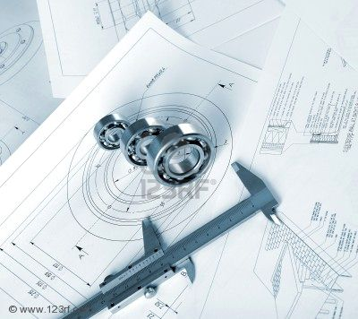
CARRERA DE INGENIERÍA MECÁNICA
PROYECTO DE GRADO

Slide 2
REDISEÑO E IMPLEMENTACIÓN DE PARTES DE LA MÁQUINA HIDRÁULICA SEMIAUTOMÁTICA DE TIPO UNIVERSAL PARA CONFORMADO METÁLICO EN FRÍO, DEL LABORATORIO DE PROCESOS DE MANUFACTURA METALMECÁNICOS DEL DECEM

Slide 3
PREVIO A LA OBTENCIÓN DEL TÍTULO DE ING. MECÁNICO
CAPT. DE M.G. DIEGO JOSÉ SÁNCHEZ ALTAMIRANO
EJECUTOR
ING. CARLOS NARANJO
DIRECTOR
ING. EMILIO TUMIPAMBA
CODIRECTOR

Slide 4
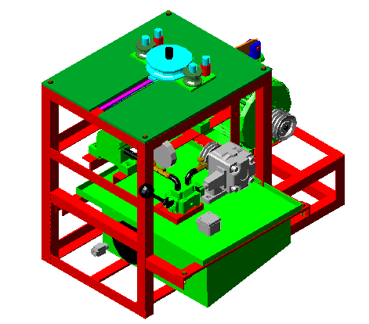
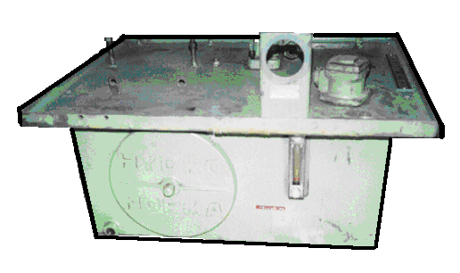
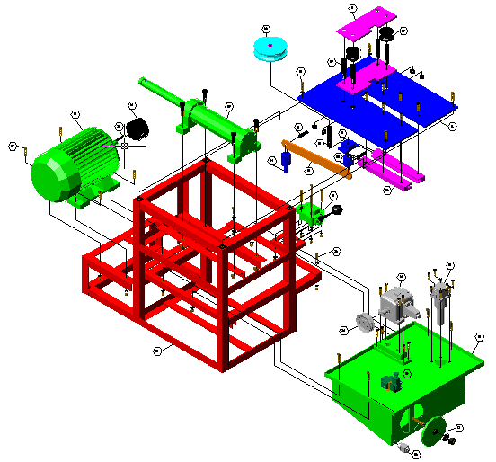
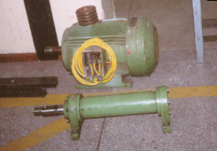
ANTECEDENTES

Slide 5
DEFINICIÓN DEL PROBLEMA
Esta máquina fue diseñada para
Doblar tubo mecánico cuadrado de 3/4 de pulgada, tubo mecánico redondo de 1 pulgada y tubo mecánico redondo de 1 1/2 pulgadas con un radio de doblado de 100 mm y un ángulo de doblez de hasta 180 grados.
Doblar chapa metálica de hasta 6.35 mm de espesor en un ángulo de 90 grados

Slide 6
DEFINICIÓN DEL PROBLEMA
Sin embargo al iniciarse el presente proyecto la máquina no estaba siendo utilizada pues varios de sus componentes se encontraban deteriorados, pero principalmente por 3 problemas importantes:
EL SISTEMA DE CONFORMADO NO POSEÍA UNA PRECISIÓN APROPIADA
NO EXISTÍA UN SISTEMA PARA CONTROL DE ÁNGULOS DE DOBLADO
LOS TUBOS DOBLADOS PRESENTABAN DISTORCIONES EXCESIVAS

Slide 7
OBJETIVOS
OBJETIVO GENERAL
Mejorar y potenciar la funcionalidad de la máquina hidráulica semiautomática de tipo universal para conformado metálico en frío ubicada en el laboratorio de procesos de manufactura metal mecánicos del DECEM, rediseñando, construyendo e implementando las piezas y partes que fueran necesarias.

Slide 8
OBJETIVOS
OBJETIVOS ESPECÍFICOS
Ejecutar un análisis técnico del estado de operabilidad en el que se encontraba la máquina.
Rediseñar el sistema de conformado y control de ángulos de doblado.

Slide 9
OBJETIVOS
OBJETIVOS ESPECÍFICOS
Construir y controlar dimensionalmente los elementos y ensambles resultantes del rediseño.
Realizar pruebas de operación y poner a punto la máquina para que ejecute correctamente las diferentes operaciones de conformado.

Slide 10
ALCANCE DEL PROYECTO
LEVANTAMIENTO TÉCNICO DE LA MÁQUINA
LOGRANDO CON ESTAS ACTIVIDADES
SOLUCIÓN DE PROBLEMAS DE FUNCIONALIDAD
DISPONER DE UNA MÁQUINA ADECUADA PARA UTILIZARSE POR LOS ALUMNOS DEL DEPARTAMENTO.
REDISEÑO DEL SISTEMA DE CONFORMADO Y EJECUCIÓN DE PRUEBAS
BRINDAR EL SERVICIO DE DOBLADO DE TUBO AL SECTOR METALMECÁNICO

Slide 11

JUSTIFICACIÓN E IMPORTANCIA
SISTEMA DE EDUCACIÓN SUPERIOR
IMPULSAR LA INVESTIGACIÓN COMO PARTE DE SU OFERTA ACADÉMICA
TRAYECTORIA DE MÁS DE 90 AÑOS
ENMARCÁNDOSE EN LA REALIDAD ECONÓMICA (AUSTERIDAD) QUE EXPERIMENTA EL PAÍS

Slide 12
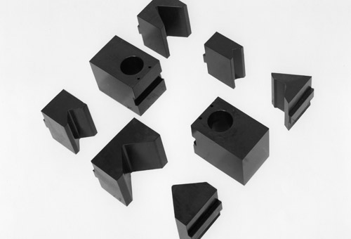
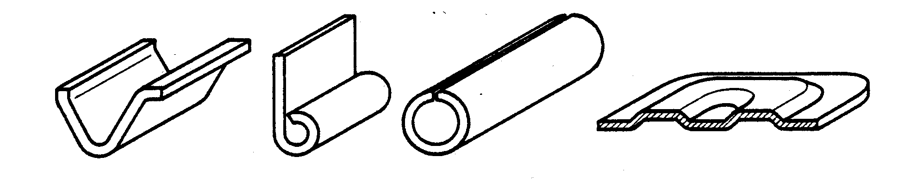
MARCO TEÓRICO
FUNDAMENTOS DEL CONFORMADO MECÁNICO
DEFORMACIÓN PLÁSTICA
FORMADO DE METALES
VARIOS PROCESOS DE MANUFACTURA
APLICAN ESFUERZOS SUPERIORES A LA FLUENCIA

Slide 13
MARCO TEÓRICO
PARÁMETROS DEL CONFORMADO MECÁNICO
DETERMINAN LA MAYOR O MENOR FACILIDAD DE CONFORMACIÓN
TEMPERATURA
TRABAJO EN FRÍO
TRABAJO EN CALIENTE
FRICCIÓN
Es importante tomar en cuenta la lubricación durante el conformado
VELOCIDAD DE DEFORMACIÓN
σy varía en función de la velocidad de deformación

Slide 14
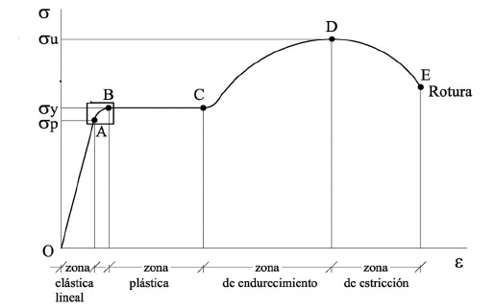
MARCO TEÓRICO
COMPORTAMIENTO DEL MATERIAL DURANTE EL CONFORMADO

Slide 15
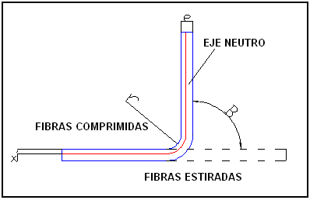
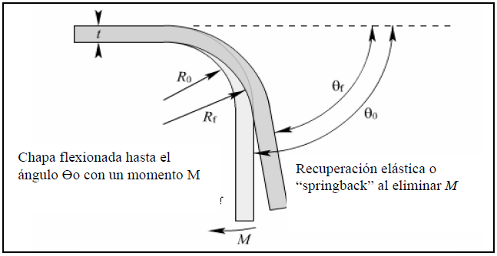
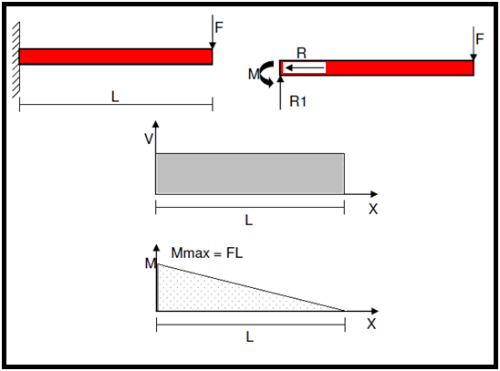
MARCO TEÓRICO
PARÁMETROS QUE INFLUYEN EN EL PROCESO DE DOBLADO
r/e | x/e
5 o más | 0,5
3 | 0,45
2 | 0,40
1,5 | 0,35
0,8 | 0,30
0,5 | 0,25

Slide 16
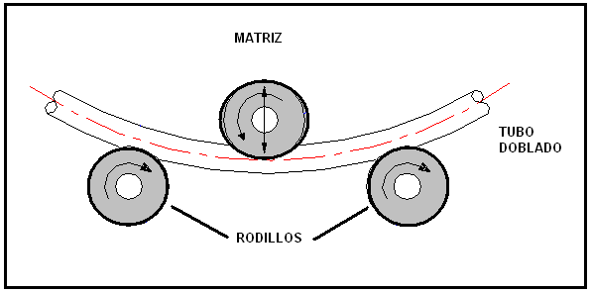
MARCO TEÓRICO
MÉTODOS MÁS COMUNES DE DOBLADO
COMPRESIÓN
RODILLOS
ESTIRAMIENTO
TRACCIÓN

Slide 17
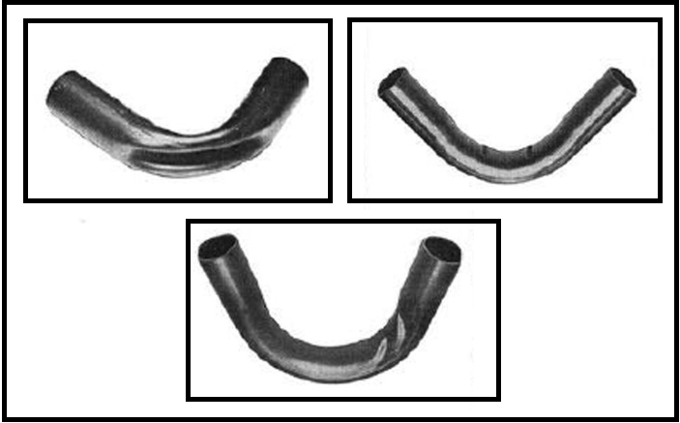
MARCO TEÓRICO
PRINCIPALES PROBLEMAS PRESENTES EN EL DOBLADO
PRINCIPALES PROBLEMAS
PRINCIPALES CAUSAS
APLASTAMIENTO EN EL ÁREA DE DOBLADO
PRESENCIA DE PLIEGUES O ARRUGAS
DESGARRAMIENTO
MARCAS DE LA HERRAMIENTA
AUMENTO EN EL RADIO DE DOBLADO DEBIDO A LA RECUPERACIÓN ELÁSTICA
DESLIZAMIENTO DEL PERFIL A TRAVÉS DE LA ABRAZADERA
AJUSTE EXCESIVO SOBRE EL TUBO O PERFIL
AJUSTE INSUFICIENTE SOBRE EL PERFIL
TAMAÑO DISPAREJO ENTRE LA RANURA DE LA MATRIZ Y EL PERFIL

Slide 18
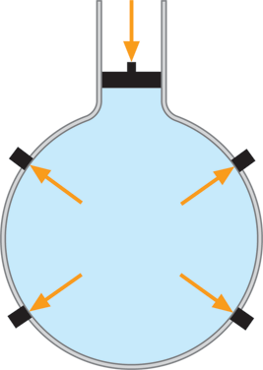
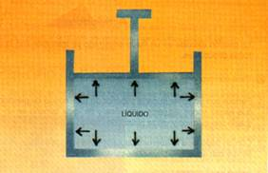
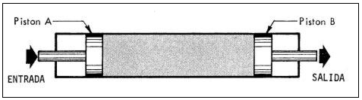

MARCO TEÓRICO
PRINCIPIOS DE HIDRÁULICA
LEYES BÁSICAS DE PASCAL
COMPRESIBILIDAD DE LOS FLUIDOS
TODOS LOS MATERIALES EN ESTADO LÍQUIDO, SÓLIDO O GASEOSO SON COMPRESIBLES EN MAYOR O MENOR PROPORCIÓN.
LA COMPRESIBILIDAD SE REFIERE A LA VARIACIÓN DE VOLUMEN RESPECTO DE LA APLICACIÓN DE PRESIÓN.
$$p=\frac{F}{A}$$

Slide 19
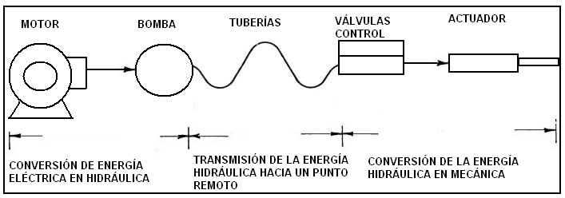
MARCO TEÓRICO
SISTEMAS HIDRÁULICOS
EN UN SISTEMA HIDRÁULICO SE GENERA, TRANSMITE Y CONTROLA LA APLICACIÓN DE POTENCIA A TRAVÉS DE LA CIRCULACIÓN DE ACEITE DENTRO DE UN CIRCUITO DETERMINADO

Slide 20
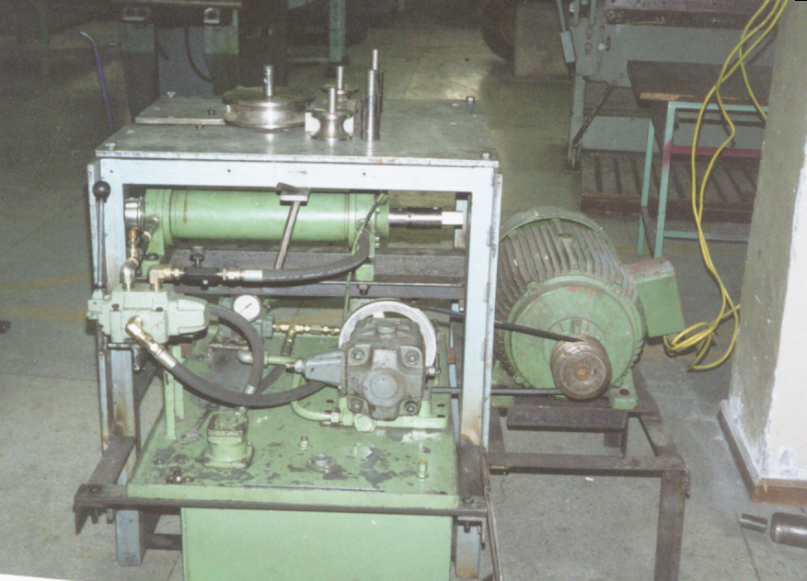
MARCO TEÓRICO
PRINCIPALES CARACTERÍSTICAS CON LAS CUALES SE DISEÑÓ LA MÁQUINA ORIGINAL
SISTEMA HIDRÁULICO
DOBLA TUBO CUADRADO 3/4 »
ESTRUCTURA DE TUBO CUADRADO
DOBLA TUBO REDONDO 1»
ÁNGULOS DE REFUERZO
DOBLA TUBO REDONDO 1 1/2 «
RECUBRIMIENTO DE TOL
DOBLA PLATINA METÁLICA t=6,35 mm
MESA DE TRABAJO

Slide 21
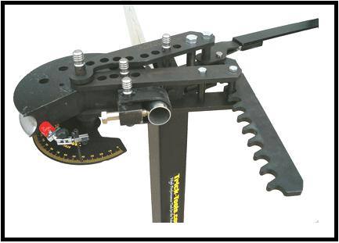
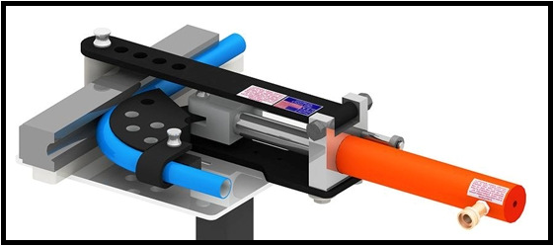
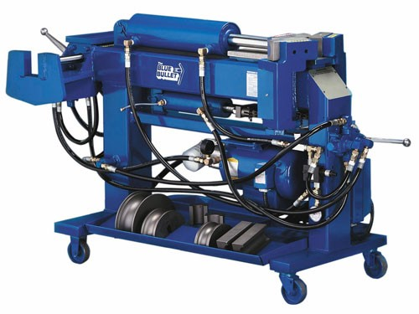
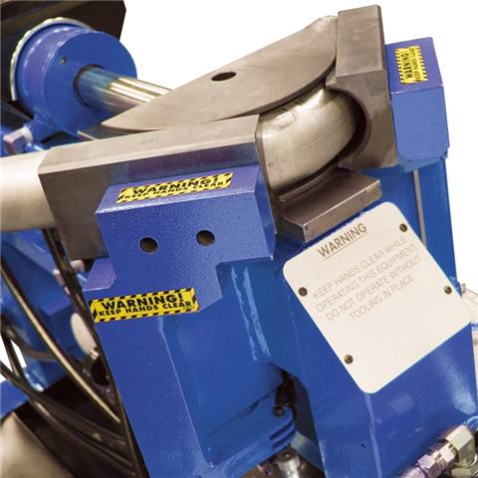
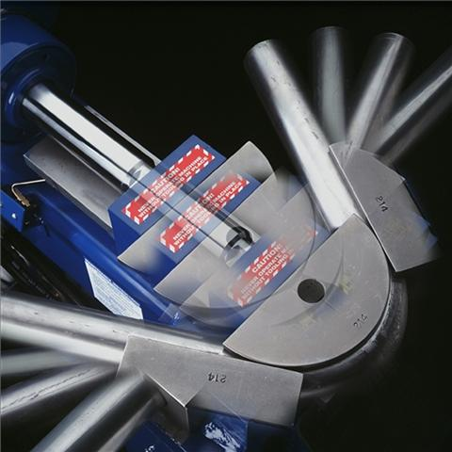
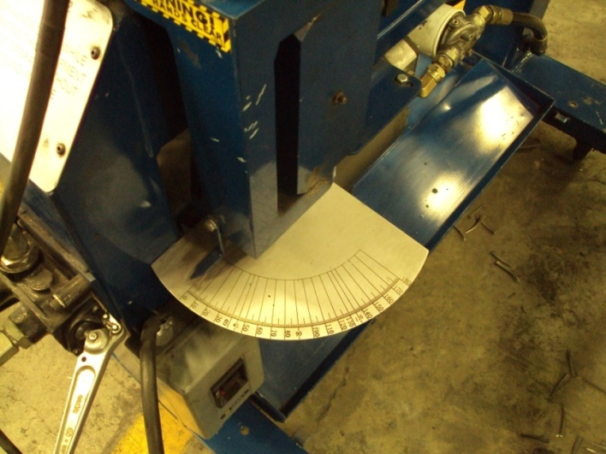
MARCO TEÓRICO
EQUIPOS SIMILARES
CARACTERÍSTICAS DE DISEÑO
CAPACIDAD DE DOBLEZ | TUBO DE 1/2" A 3"
RADIO DE DOBLEZ MÁXIMO | 5 "
RADIO DE DOBLEZ MÍNIMO | 3 ½ "
MOTOR | 5 HP/ TRIFÁSICO/ 220 V.A.C.
SÁLIDA DE LA BOMBA | 3 GPM / 4200 Psi (max. Salida)
MODO DE OPERACIÓN | MANUAL CONTROLADO POR VÁLVULA
FUERZA DE EMPUJE | 55.000 LIBRAS MÁXIMAS
CONTROL DE ÁNGULOS DE DOBLADO | MANUAL
PARTES | PROTOTIPO | MÁQUINA PROPIA | OBSERVACIONES
Motor eléctrico | 5 HP | 15 HP | Motor rebobinado
Cilindro superior | 55000 Lb | 9739 Lb
Cilindro inferior | 12044 Lb | No dispone
Bomba hidráulica | De engranes 3 GPM | De paletas 5.21 GPM
Colector de aceite | 7 galones | 15 galones
Sistema de conformado | Matriz móvil y brazos giratorios | Matriz móvil y rodillos fijos
Control de ángulos de doblado | Aguja acoplada al brazo giratorio | No dispone

Slide 22
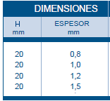
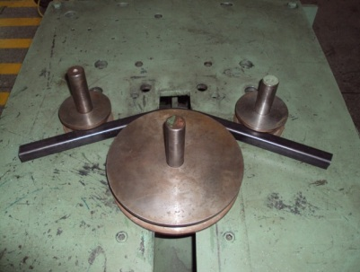
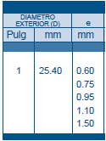
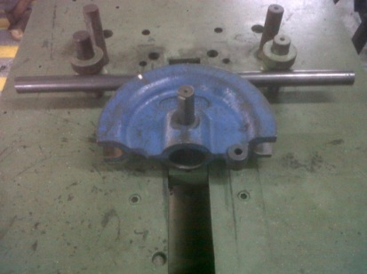
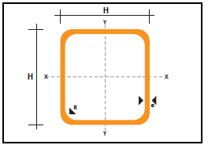
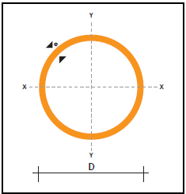
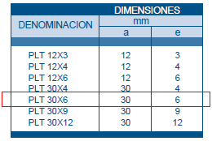
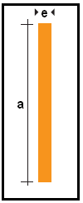
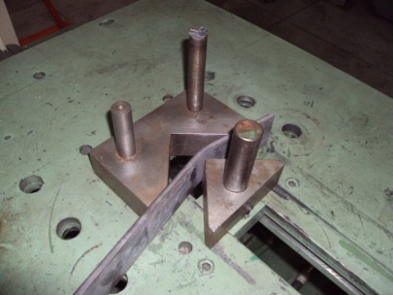
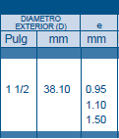
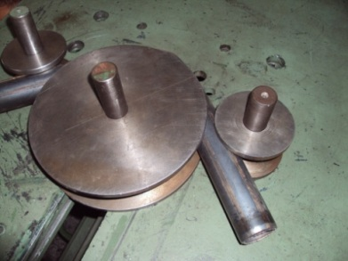
LEVANTAMIENTO TÉCNICO
PRUEBAS DE DOBLADO

Slide 23
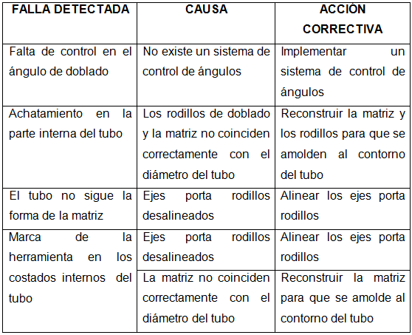
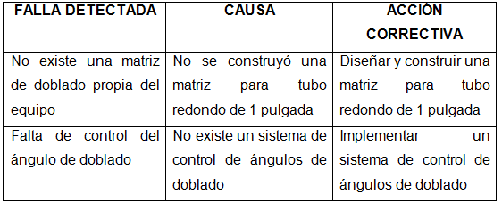
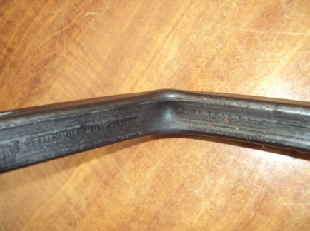
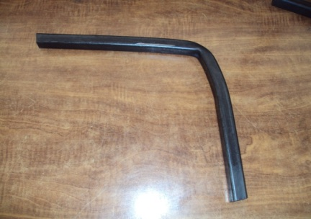
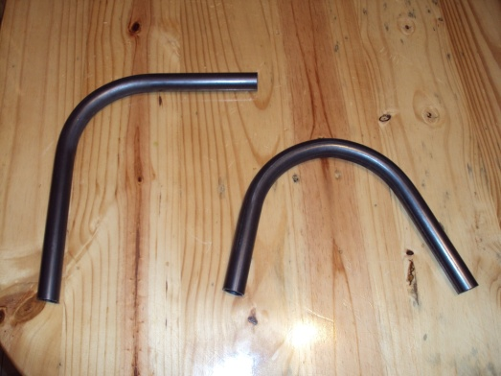
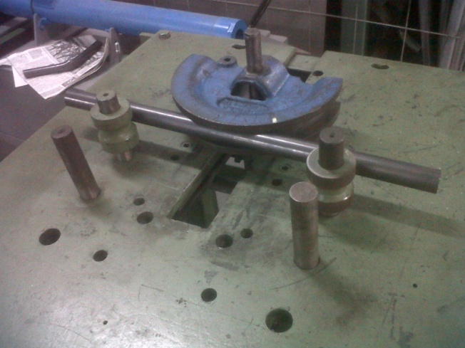
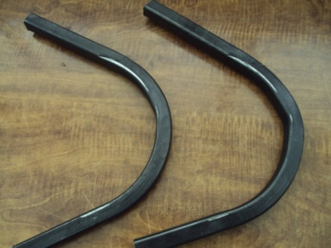
LEVANTAMIENTO TÉCNICO
RESULTADOS DE LAS PRUEBAS DE DOBLADO

Slide 24
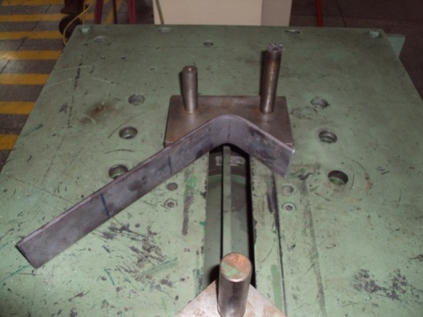
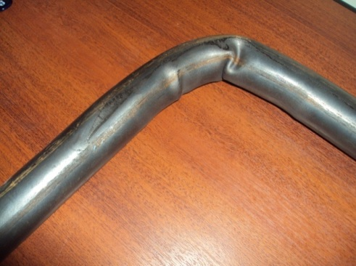
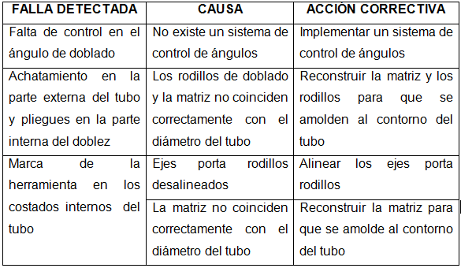
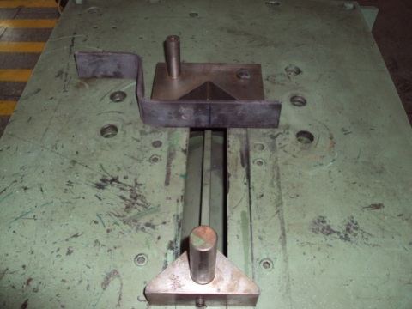
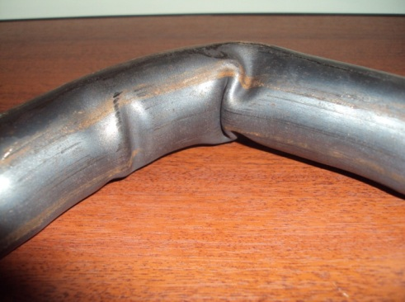
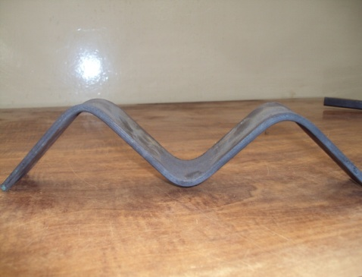
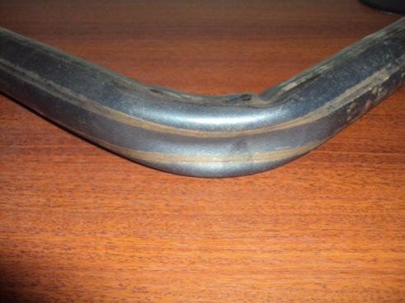
LEVANTAMIENTO TÉCNICO
RESULTADOS DE LAS PRUEBAS DE DOBLADO
DE TODAS LAS PRUEBAS DE DOBLADO EFECTUADAS CON LA MÁQUINA, ESTA FUE LA QUE MEJORES RESULTADOS PRESENTÓ, YA QUE CON ESTA CONFIGURACIÓN LA MÁQUINA PERMITIÓ OBTENER DOBLECES A 90º CASI PERFECTOS EXCEPTO POR UNAS LIGERAS MARCAS DE LA HERRAMIENTA PERO QUE SON MÍNIMAS

Slide 25
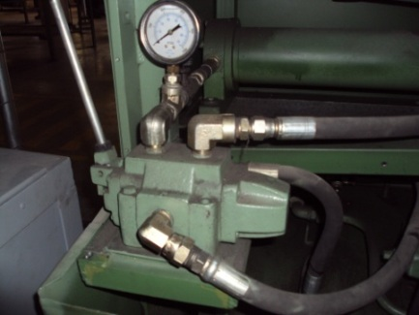







LEVANTAMIENTO TÉCNICO
PROBLEMAS EXISTENTES PREVIO AL DESMONTAJE
PARTES DESMONTADAS
SISTEMA | COMPONENTES
HIDRÁULICO | BOMBA
 | VÁLVULAS Y MANÓMETROS
 | COLECTOR Y MANGUERAS
CONFORMADO | EJES PORTA RODILLOS Y MATRICES
 | CORREDERA
 | BARRA DE ACOPLAMIENTO
ELÉCTRICO | CONEXIONES EXTERIORES
TRANSMISIÓN DE POTENCIA | BANDA FLEXIBLE

Slide 26


LEVANTAMIENTO TÉCNICO
SISTEMA HIDRÁULICO

Slide 27




LEVANTAMIENTO TÉCNICO
CILINDRO HIDRÁULICO

Slide 28





LEVANTAMIENTO TÉCNICO
COLECTOR HIDRÁULICO

Slide 29


LEVANTAMIENTO TÉCNICO
TUBERÍA
DATOS IMPRESOS
Alfagomma flexor
SAE 100 R2AT
Ø 1/2 pulgada
EN 853 2SN
Máxima presión de trabajo 4000 PSI / 28 Mpa
CARACTERÍSTICAS
TUBO INTERNO: Caucho sintético negro resistente al aceite (Nitrilo).
REFUERZO: Dos trenzas de acero de alta resistencia.
CUBIERTA: Caucho sintético negro resistente al aceite y a la abrasión.
LIMITES DE TEMPERATURA: De -40°C a +100°C (-40°F a +212°F). Para agua, emulsiones, etc.

Slide 30



LEVANTAMIENTO TÉCNICO
VÁLVULA DIRECCIONAL

Slide 31





LEVANTAMIENTO TÉCNICO
MANÓMETROS

Slide 32





LEVANTAMIENTO TÉCNICO
BOMBA

Slide 33



LEVANTAMIENTO TÉCNICO
SISTEMA DE CONFORMADO

Slide 34






LEVANTAMIENTO TÉCNICO
MATRICES
Fc recomendado ≥ 3

Slide 35



LEVANTAMIENTO TÉCNICO
EJES PORTADORES

Slide 36





LEVANTAMIENTO TÉCNICO
CORREDERA Y ACOPLAMIENTO
ESTE SISTEMA EN GENERAL SE ENCUENTRA OPERACIONALMENTE BIEN DISEÑADO.
EXISTEN FALLAS DE DISEÑO EN LAS MATRICES Y EN LOS EJES PORTA RODILLOS.
ES NECESARIO CONSTRUIR UNA MATRIZ PARA TUBO REDONDO DE 1 PULGADA PUES LA MÁQUINA NO DISPONE DE ESTE ELEMENTO.
LA CORREDERA COMO LA BARRA DE ACOPLAMIENTO PUEDEN SER UTILIZADOS COMO PARTE DEL FUTURO REDISEÑO.

Slide 37



LEVANTAMIENTO TÉCNICO
MOTOR ELÉCTRICO Y BANDAS
DIAGNÓSTICO DE LA MÁQUINA
Rediseño del sistema de conformado, remplazando el sistema de matriz y rodillos.
Diseño e implementación de un sistema que permita el control de ángulos de doblado.
Rediseño y construcción de nuevas matrices para cada tipo de tubo.
Implementación de una nueva mesa o base de apoyo.
MOTOR TRANSFORMADO DE 34 HP A 15 HP
FUNCIONA ADECUADAMENTE
CONEXIONES EXTERNAS SIN SEGURIDAD
BANDA EN MAL ESTADO
FALTA DE TENSIÓN

Slide 38




MEJORAMIENTO Y REDISEÑO
ELEMENTOS DISEÑADOS
Brazos pivotantes o giratorios
Ejes para brazos pivotantes o giratorios
Topes para zapatas posteriores
Base de apoyo
Matrices
Zapatas posteriores
Resortes
Control de ángulos de doblado

Slide 39





MEJORAMIENTO Y REDISEÑO
REEMPLAZO DE COMPONENTES

Slide 40














MEJORAMIENTO Y REDISEÑO
ARREGLO Y COSNTRUCCIÓN DE COMPONENTES
CONTROL DE ÁNGULOS DE DOBLADO

Slide 41






MEJORAMIENTO Y REDISEÑO
MONTAJE

Slide 42
PRUEBAS DE FUNCIONAMIENTO
Tipo de tubo | Diseño original
 | Dobla | Ángulo | Calidad del doblado | Observaciones
Redondo 1 pulgada | Si | 90 ° | Muy buena | No se controla ángulo y no dispone de matriz propia
Redondo 1 ½ pulgadas | No |  | Mala, el tubo se arruga | No posee fuerza
Cuadrado ¾ de pulgada | Si |  | Mala, aparecen huellas de la herramienta | El tubo no se amolda a la matriz
 | Rediseño
 | Dobla | Ángulo |  | observaciones
Redondo 1 pulgada | Si | 80° | Muy buena | Se requiere disminuir la distancia de los pivotes
Redondo 1 ½ pulgadas | Si | 8° | Buena hasta el ángulo en que se detiene | No posee fuerza suficiente y la estructura se deforma
Cuadrado ¾ de pulgada | Si | 80° | Muy buena | Se requiere disminuir la distancia de los pivotes
COMPARACIÓN DE RESULTADOS

Slide 43





PRUEBAS DE FUNCIONAMIENTO

Slide 44

ANÁLISIS ECONÓMICO
COSTO PREVIO DE LA MÁQUINA 5571,32 USD TOTAL 7437,35 USD
MÁQUINA NUEVA 10249 USD
ES MÁS RENTABLE COMPRAR UNA MÁQUINA NUEVA SIEMPRE Y CUANDO EXISTA UN MERCADO ADECUADO PARA LA PRESTACIÓN DE SERVICIOS AL SECTOR METALMECÁNICO
LA MÁQUINA ES RENTABLE SIEMPRE QUE SE LA UTILICE EN TAREAS DIDÁCTICAS

Slide 45
CONCLUSIONES
SE EFECTUÓ UNA INVESTIGACIÓN DE CAMPO, ALCANZANDO LOS OBJETIVOS ACADÉMICOS IMPUESTOS A LA ESPE.
SE MEJORÓ EL SISTEMA DE CONFORMADO PERO NO SE LOGRÓ POTENCIAR LA MÁQUINA (VIDA ÚTIL DE LOS COMPONENETES)
LA MÁQUINA SE ENCONTRABA NO OPERABLE, CON EL REDISEÑO SE LE DEVOLVIÓ OPERABILIDAD
EL LEVANTAMIENTO TÉCNICO PERMITIÓ ESTABLECER LA CONDICIÓN MEDIANAMENTE FAVORABLE QUE PRESENTABA LA MÁQUINA
EL SISTEMA DE CONFORMADO SE MEJORÓ INCORPORANDO BRAZOS GIRATORIOS Y SISTEMA DE CONTRA PRESIÓN CON RESORTES.
LA CAPACIDAD DE LA MÁQUINA FUE SUPERADA POR EL TIPO DE TUBO A DOBLAR
LA MÁQUINA DEBE POTENCIALMENTE SER USADA PARA PRÁCTICAS CON LOS ALUMNOS
DESDE LE PUNTO DE VISTA NETAMENTE ECONÓMICO ES MEJOR ADQUIRIR UN EQUIPO NUEVO PERO DESDE LE PUNTO DE VISTA DIDÁCTICO LA MÁQUINA ES SUFICIENTE.
LA EXPERIENCIA EN PRÁCTICAS DE LABORATORIO NO ES SUFICIENTE.

Slide 46
RECOMENDACIONES
CONTINUAR EFECTUANDO INVESTIGACIÓN SOBRE LA MÁQUINA
EL EQUIPO PUEDE SER POTENCIADO AÚN MÁS SIN EMBARGO ES RECOMENDABLE EVITAR COSTOS DEMASIADO ALTOS
ES RECOMENDABLE NO DESCUIDAR EL MANTENIMIENTO DE LA MÁQUINA
EMPLEAR EL MOTOR EN OTRA APLICACIÓN SIEMPRE QUE SEA REEMPLAZADO POR OTRO EN LA MÁQUINA.
ESTUDIAR LA POSIBILIDAD DE AUMENTAR LAS HORAS DE PRÁCTICA EN LOS LABORATORIOS Y/O EXTENDER LOS HORARIOS DE FUNCIONAMIENTO DE LOS MISMOS.

Slide 47

AUTOR: CAPT. DE M.G DIEGO JOSÉ SÁNCHEZ A.
GRACIAS

